Slide 1







NỘI QUY LỚP HỌC

Slide 2

Khởi động

Slide 3
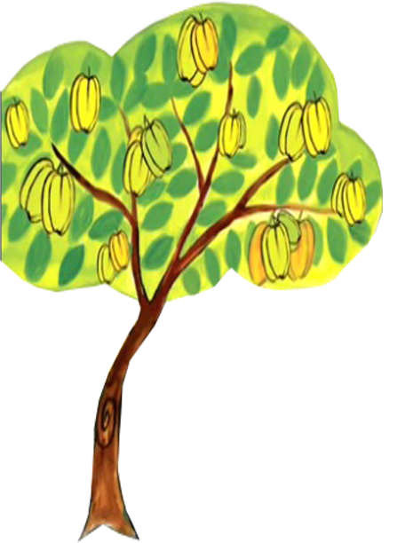

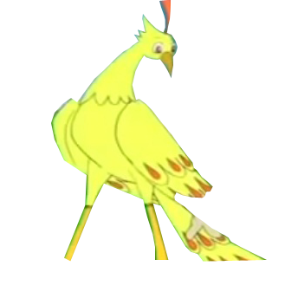





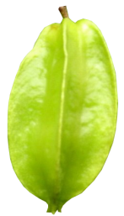

Trò chơi Ăn khế trả vàng

Slide 4

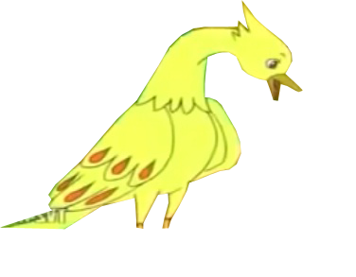
Sao lại ăn khế của tui ??????
Ăn khế trả vàng !

Slide 5



Xin chào
Hãy chọn những quả được đánh dấu
1
4
2
3
Cảm ơn!

Slide 6

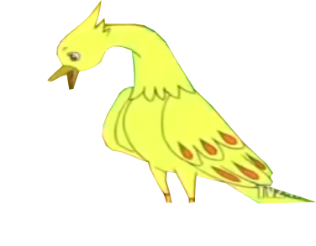
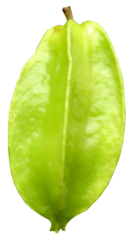
Câu 1:
7 yến = … kg
70kg

Slide 7
Câu 2:
9 tấn = … kg
9000kg

Slide 8
Câu 3:
4 tạ = … kg
400kg

Slide 9
Câu 4:
36kg
3 yến 6 kg = … kg

Slide 10

Điền các đơn vị đo khối lượng vào bảng dưới đây:
Lớn hơn ki-lô-gam | Ki-lô-gam | Bé hơn ki-lô-gam
.......................... | kg | ..........................

Slide 11

TOÁN
BẢNG ĐƠN VỊ
ĐO KHỐI LƯỢNG
Tiết 19 – trang 24

Slide 12

Yêu cầu cần đạt:
1. Nắm được tên gọi và cách viết tắt của các đơn vị đo đề- ca- gam, héc –tô- gam. Nắm được thứ tự của các đơn vị đo khối lượng trong bảng đơn vị đo khối lượng.
2. Hiểu được mỗi đơn vị đo khối lượng đều gấp 10 lần đơn vị bé hơn liền kề nó.
3. Biết vận dụng bảng đơn vị đo khối lượng vào thực tế.

Slide 13

Kể tên các đơn vị đo khối lượng đã học theo thứ tự từ lớn đến bé?
tấn
tạ
yến
ki-lô-gam
?
?
gam

Slide 14
BẢNG ĐƠN VỊ ĐO KHỐI LƯỢNG
Lớn hơn ki-lô-gam |  |  | Ki-lô-gam | Bé hơn ki-lô-gam
Tấn | Tạ | Yến | kg |  |  | g
hg
dag
1 tấn
1 tạ
1 yến
1kg
1hg
1dag
1g
= 10 tạ
= 10 yến
= 10kg
= 10hg
= 10dag
= 10g
Để đó khối lượng các đơn vị nặng hàng chục, hàng trăm gam người ta còn dùng đơn vị: đề- ca- gam, héc- tô- gam.
= 100g
= 100kg
= 1000g
Héc-tô-gam viết tắt là hg
Mỗi đơn vị đo khối lượng đều gấp 10 lần đơn vị bé hơn, liền nó.
Đề-ca-gam viết tắt là dag

Slide 15
Thực hành

Slide 16

Bài 1: Viết số thích hợp vào chỗ chấm
10
10
1dag = ….. g
10 g = …... dag
1hg = …… dag
10 dag = …… hg
1
1
40
30
2300
b. 4 dag = ….. g
8 hg = …… dag
3 kg = …… hg
7 kg = ……. g
2 kg 300 g = ….. g
2 kg 30 g = ….. g
80
7000
2030

Slide 17
Bài 2: Tính
575g
380g + 195g =
654dag
928dag – 274dag =
1356hg
452hg x 3 =
128hg
768hg : 6 =

Slide 18
1, Đổi về cùng đơn vị đo
2, So sánh 2 số cùng đơn vị
3, Điền dấu
Với bài tập điền dấu có liên quan đến đơn vị đo ta cần làm thế nào?
Bài 3: >, <, =
>
=
4 tạ 30kg …… 4 tạ 3kg
5 dag … 50g
50g
430 kg
403 kg
<
8 tấn …… 8100kg
=
3 tấn 500kg …… 3500kg
8000kg
3500kg

Slide 19
Bài 4
Hãy tóm tắt bài toán
Bài giải
1, Tính 4 gói kẹo nặng bao nhiêu?
2, Tính 2 gói bánh nặng bao nhiêu?
3, Tính tổng số gam bánh, kẹo
4, Đổi gam => kg
Nêu cách giải bài toán?
Tóm tắt:
1 gói bánh: 150 g
1 gói kẹo: 200 g
4 gói bánh, 2 gói kẹo:….kg?
Bốn gói bánh cân nặng là:
150 x 4 = 600 ( g)
Hai gói kẹo cân nặng là:
200 x 2 = 400 ( g)
Có tất cả số kg bánh và kẹo là:
600 + 400 = 1000(g)
Đổi: 1000g = 1kg
Đáp số: 1kg

Slide 20

Mỗi đơn vị đo khối lượng gấp mấy lần đơn vị bé hơn, liền nó?
Đọc lại bảng đơn vị đo khối lượng?

Slide 21

Đi chợ cùng mẹ
Mẹ mua 2kg rưỡi thịt. Con hãy tính giúp mẹ nếu chia đều vào 5 túi thì mỗi túi nặng bao nhiêu?
Đổi: 2 kg rưỡi = 2kg 500g
= 2500g
Mỗi túi có số gam thịt là:
2500 : 5 = 500 gam

Slide 22


